Slide 1
INSTITUTO FEDERAL DE MINAS GERAIS – CAMPUS BAMBUÍ BACHARELADO EM ENGENHARIA DE COMPUTAÇÃO

Slide 2
PROPOSTA
PROPOSTA

Slide 3





GERÊNCIA DE PROJETO
CLIENTE REAL
PROPOSTA
FÁBRICA DE SOFTWARE

Slide 4


Slide 5
EQUIPE
16 INTEGRANTES
GERENTE DE PROJETO: HARLEY DE BRITO
ANALISTA CHEFE: MARCO GOMES
ANALISTA DE NEGÓCIO: ARETHA DA SILVA
ANALISTA DE REQUISITOS: MARCUS CAMPOS
ANALISTA DE REQUISITOS: MARIANE COSTA
ANALISTA DE REQUISITOS: THAÍSA MOREIRA
PROJETISTA: PÂMELA CARVALHO
PROJETISTA: RAFAEL DE FREITAS
PROJETISTA: LUAN GONÇALVES
PROJETISTA: RAIANNY MAGALHÃES
GERENTE DE CONFIGURAÇÃO: JÚLIO ÁLVARES
GERENTE DE CONFIGURAÇÃO: MARCO LIMA
PROGRAMADOR: ANDERSON COSTA
PROGRAMADOR: LUCAS VIEIRA
PROGRAMADOR: GUILHERME DA ROCHA
TESTADOR: EMANUEL FERREIRA

Slide 6

PROJETO

Slide 7
TÓPICOS
TÓPICOS

Slide 8
O PROBLEMA
ARTEFATOS DE ANÁLISE
ARTEFATOS DE PROJETO
SUPORTE AO SISTEMA
DEMONSTRAÇÃO
TECNOLOGIA
DESAFIOS
TÓPICOS

Slide 9
O PROBLEMA
O problema

Slide 10
As contas a pagar são gerenciadas manualmente. Com tantas contas, certamente o controle (ou descontrole) não seria eficiente. Tornando tal tarefa dispendiosa e imprecisa
Controle do que o cliente consome é feito manualmente, com papéis:
O atendimento ao cliente torna-se demorado;
A comanda é tangível, ou seja, é possível que o cliente possa perder as informações do que o mesmo está consumindo, gerando descontrole do fluxo de caixa;
Além disso, a confecção do relatório diário de fluxo é trabalhosa e fica sujeito a erros de cálculo.
O problema
Todo o marketing é feito através das redes sociais, e o Éverton sentiu a necessidade de seu negócio ter um site.
ÉVERTON DINIZ
A Royal oferece a opção de entrega domiciliar, cujo atendimento é feito pelo telefone. A automatização do processo de atendimento através de um sistema no site torna o processo mais eficiente.

Slide 11



O problema
OBSERVAÇÃO
ENTREVISTAS

Slide 12
ARTEFATOS DE ANÁLISE
Artefatos de análise

Slide 13
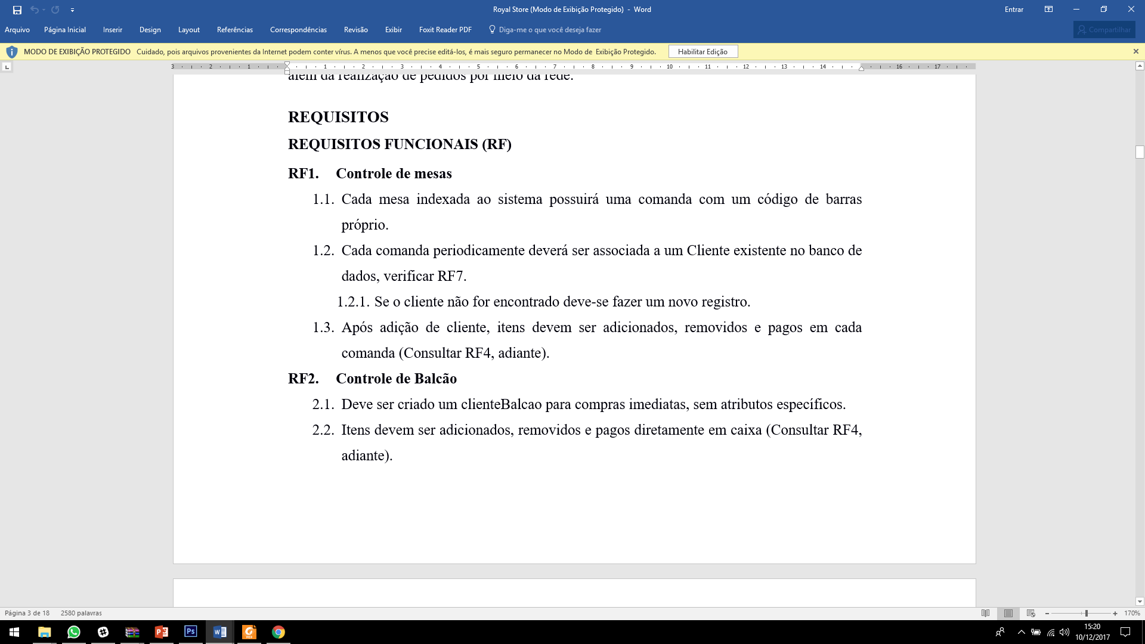
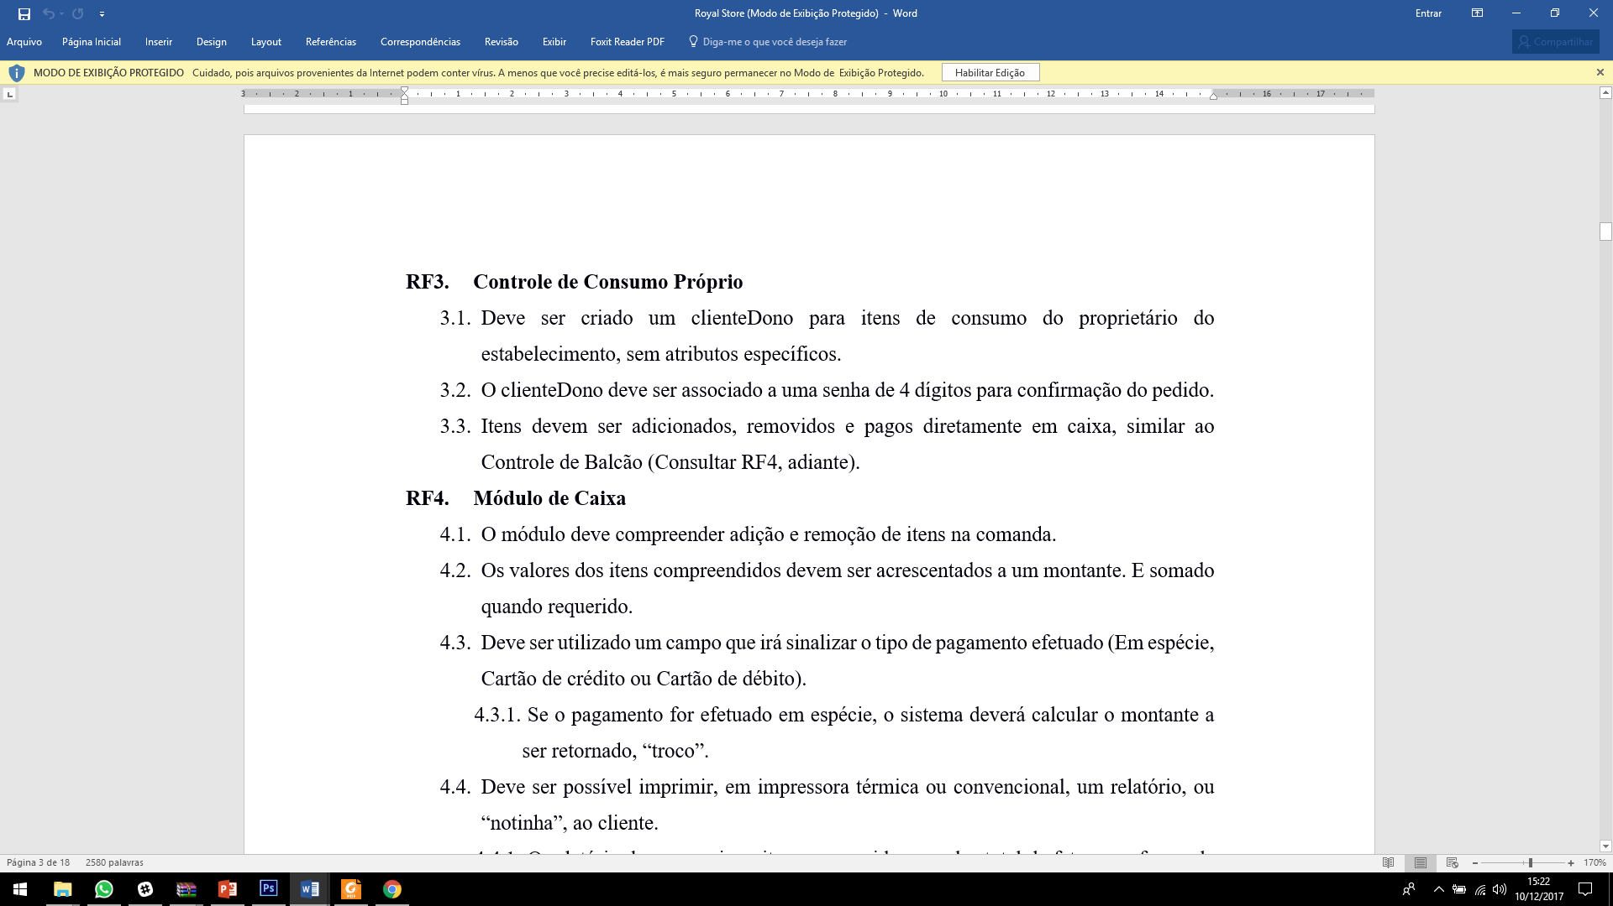
Artefatos de análise

Slide 14
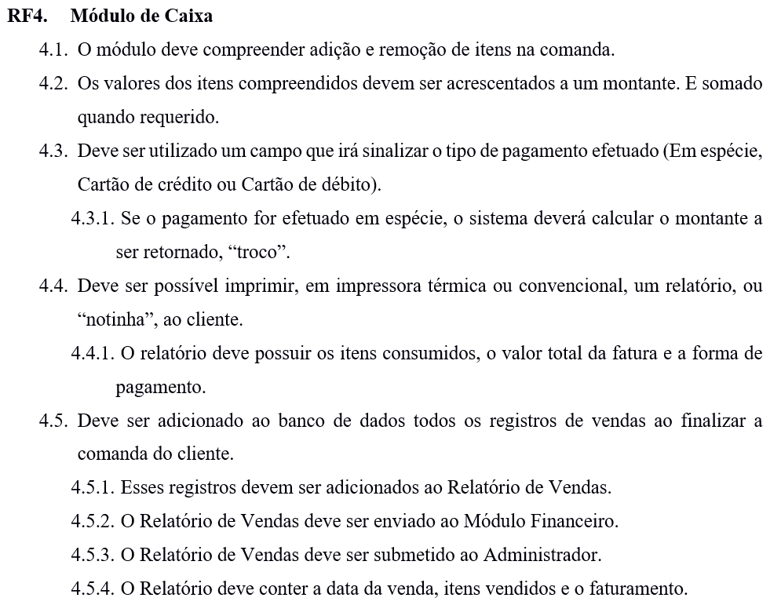
Artefatos de análise

Slide 15
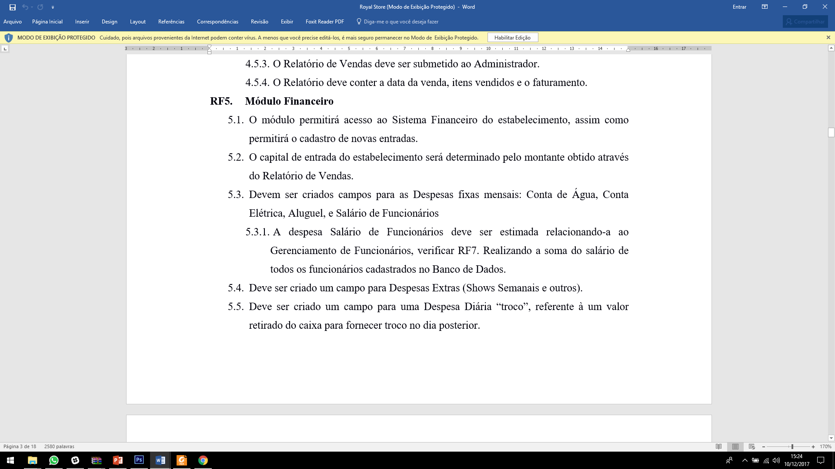
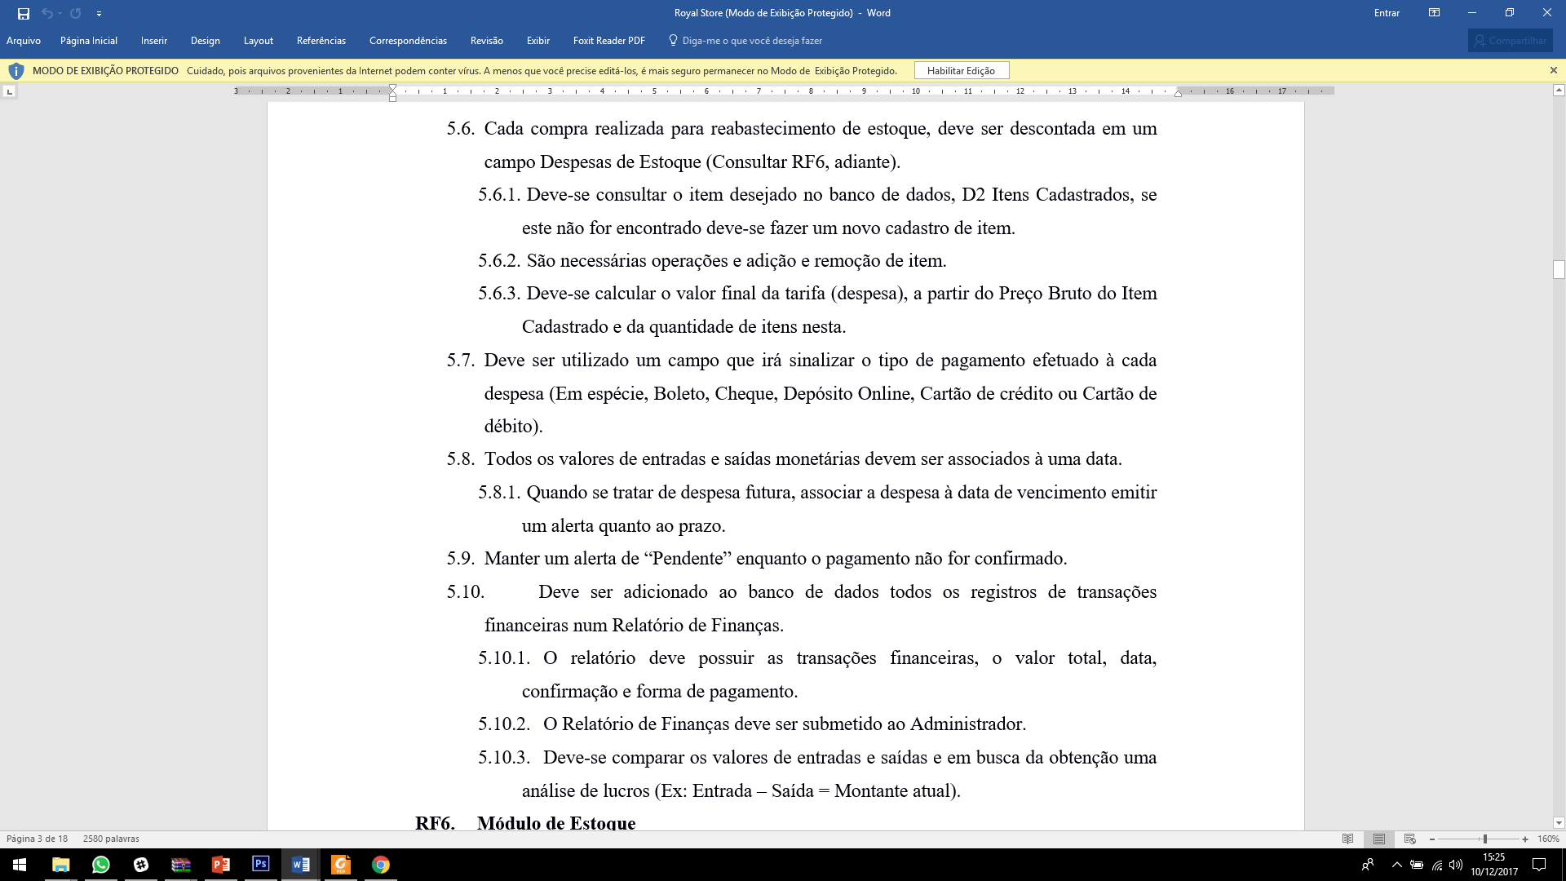
Artefatos de análise

Slide 16
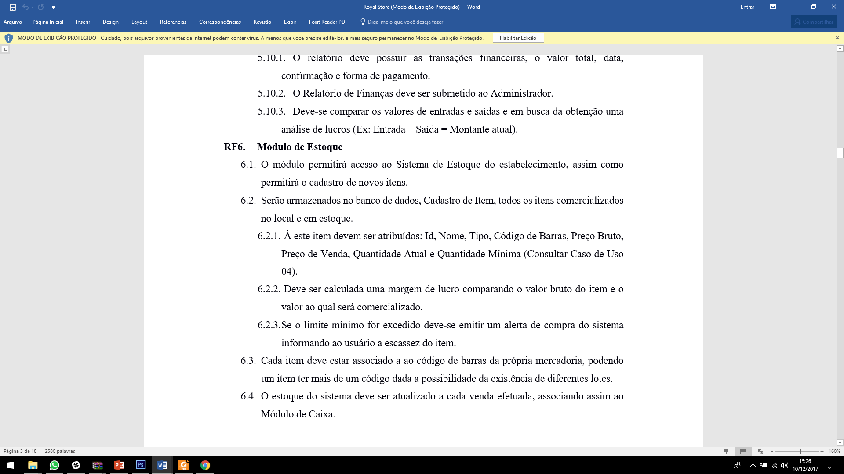
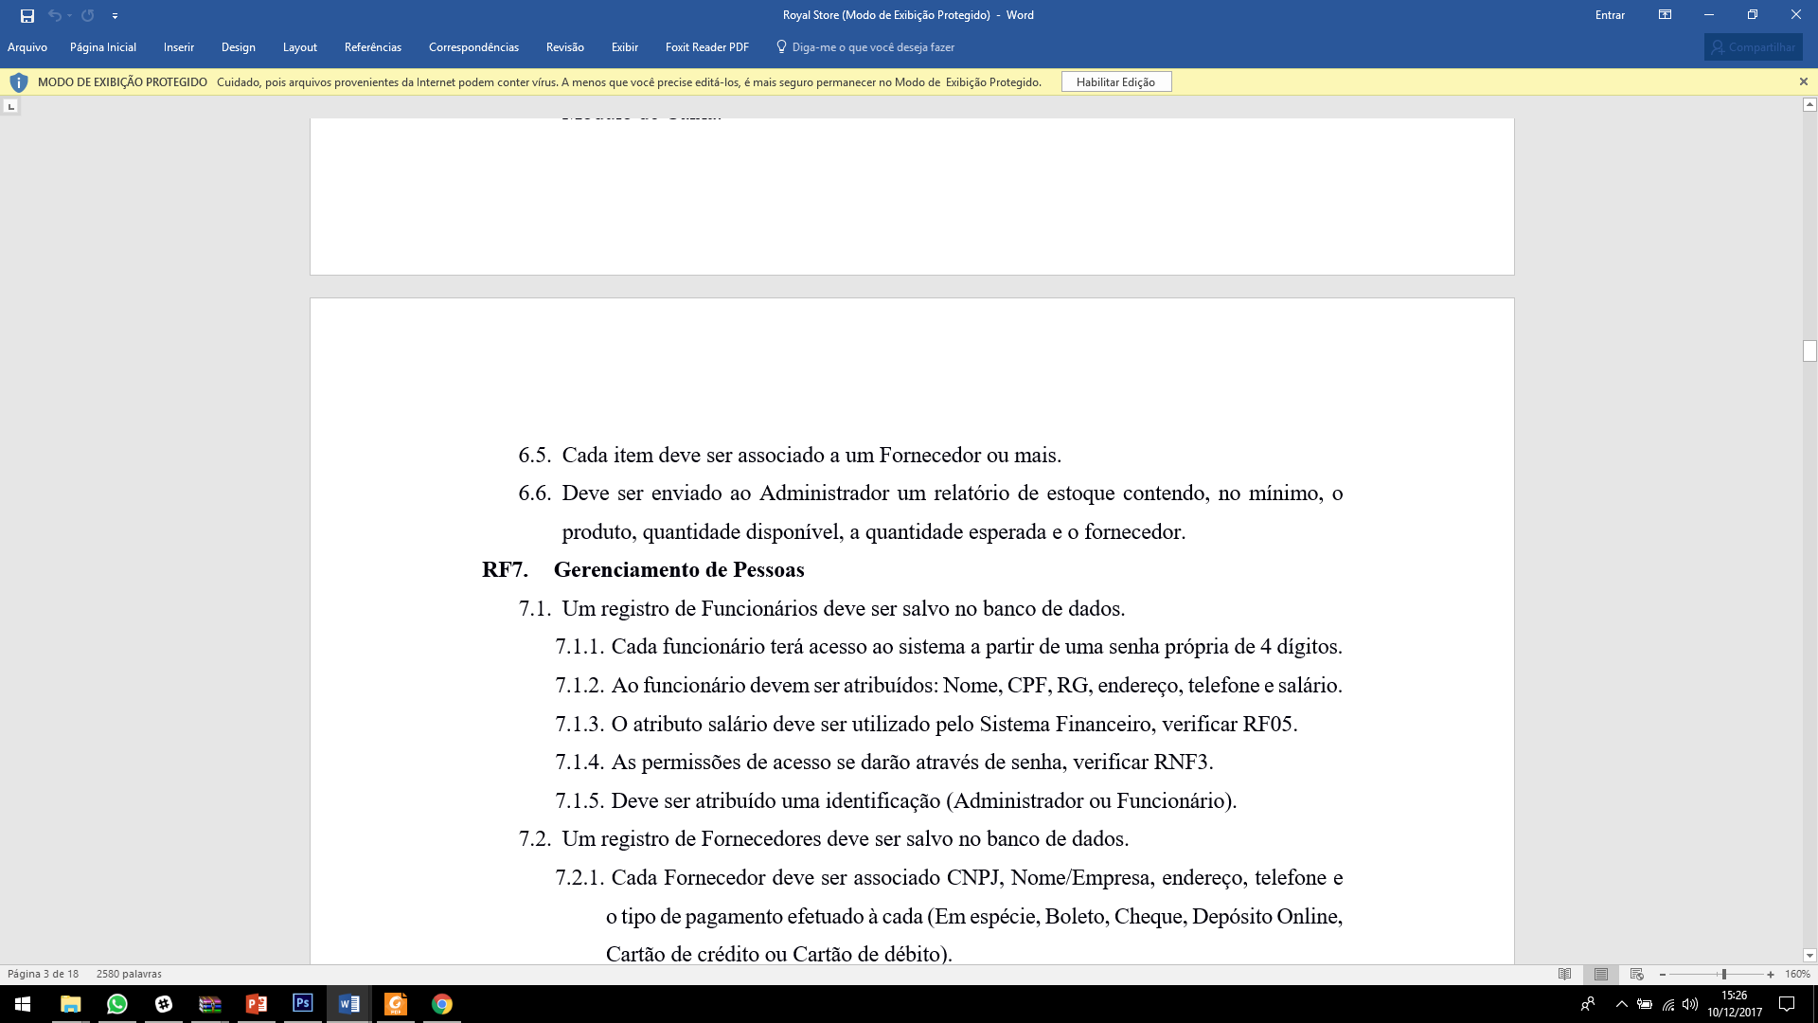
Artefatos de análise

Slide 17
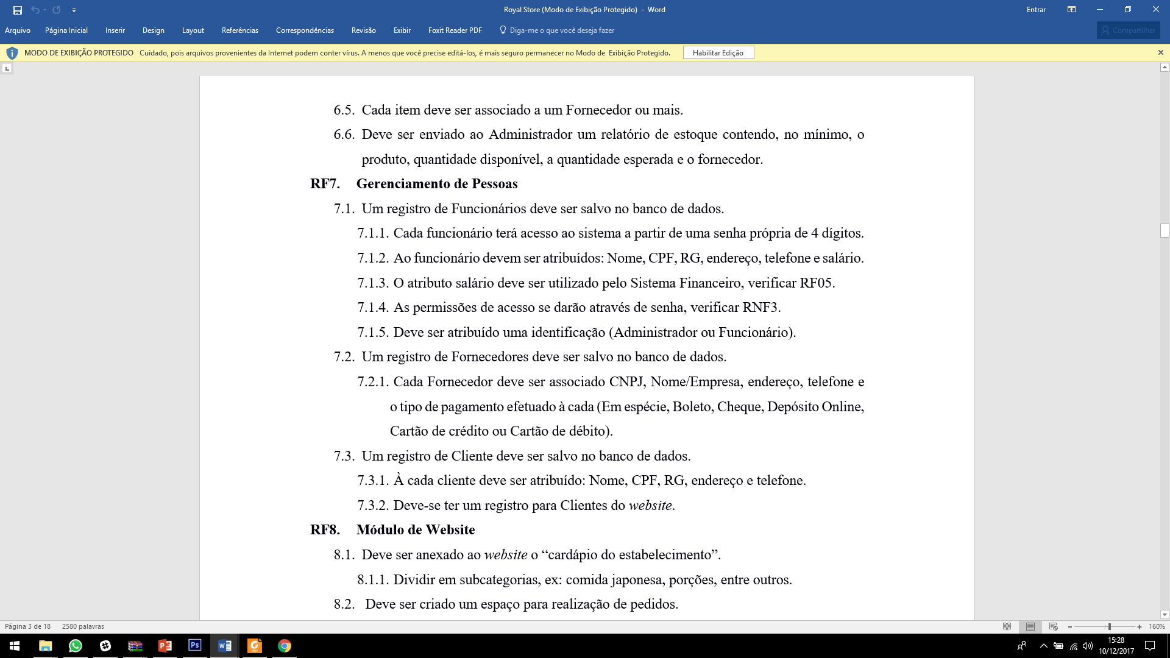
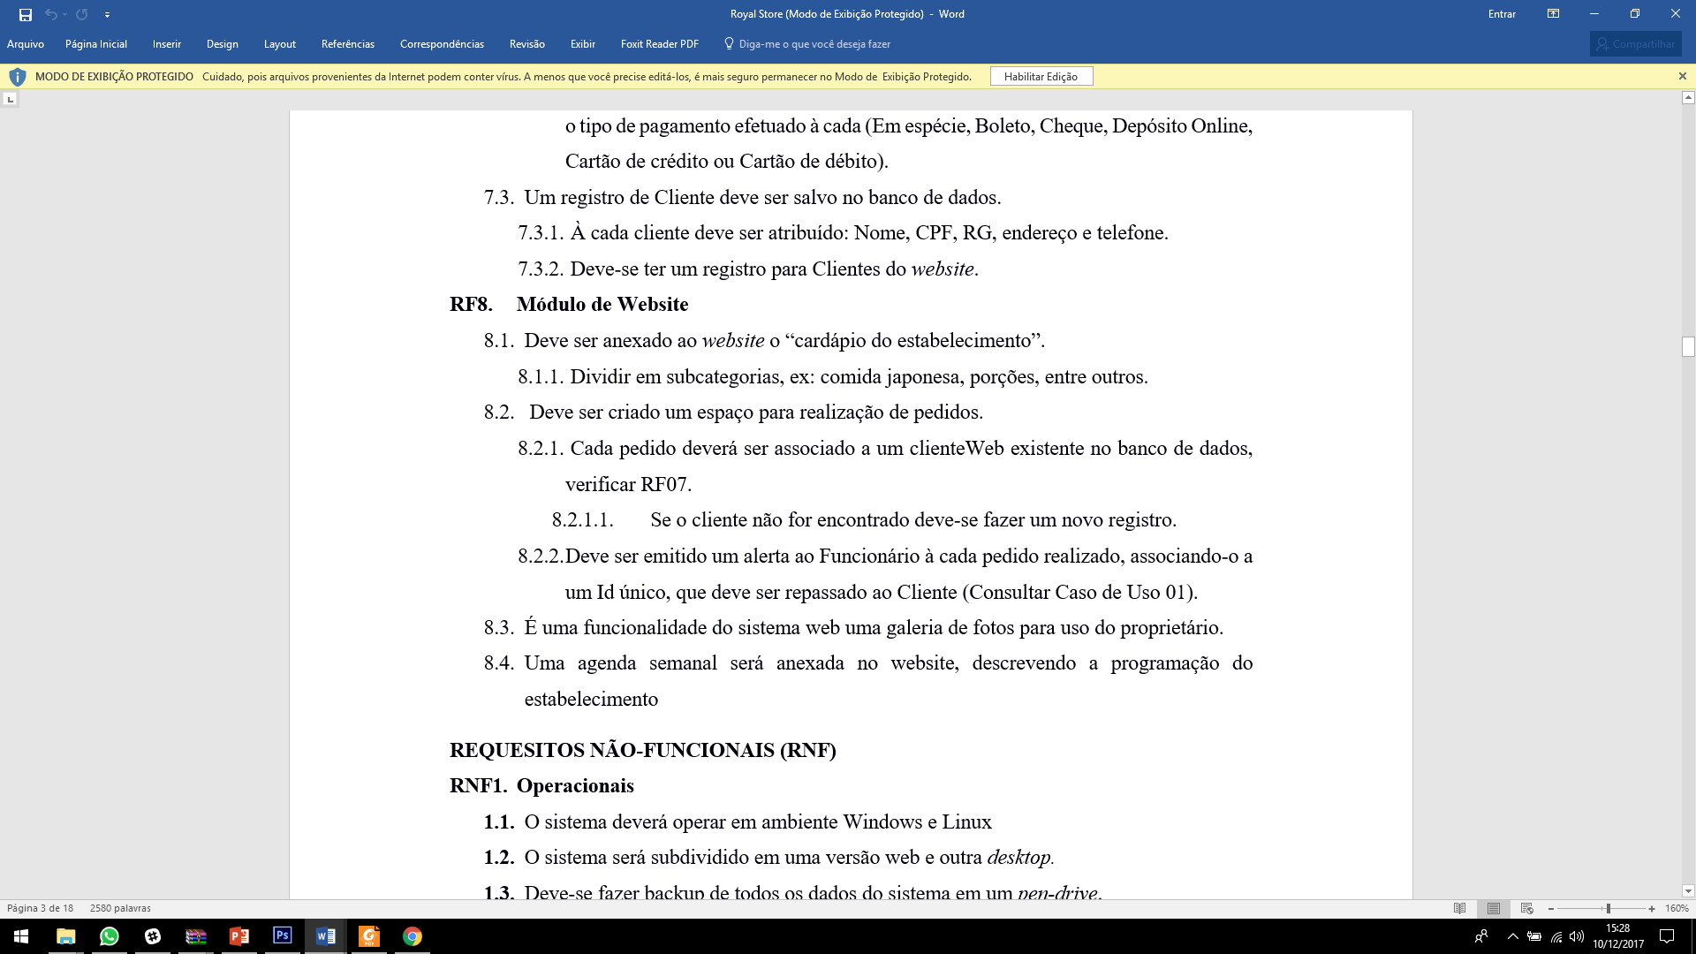
Artefatos de análise

Slide 18
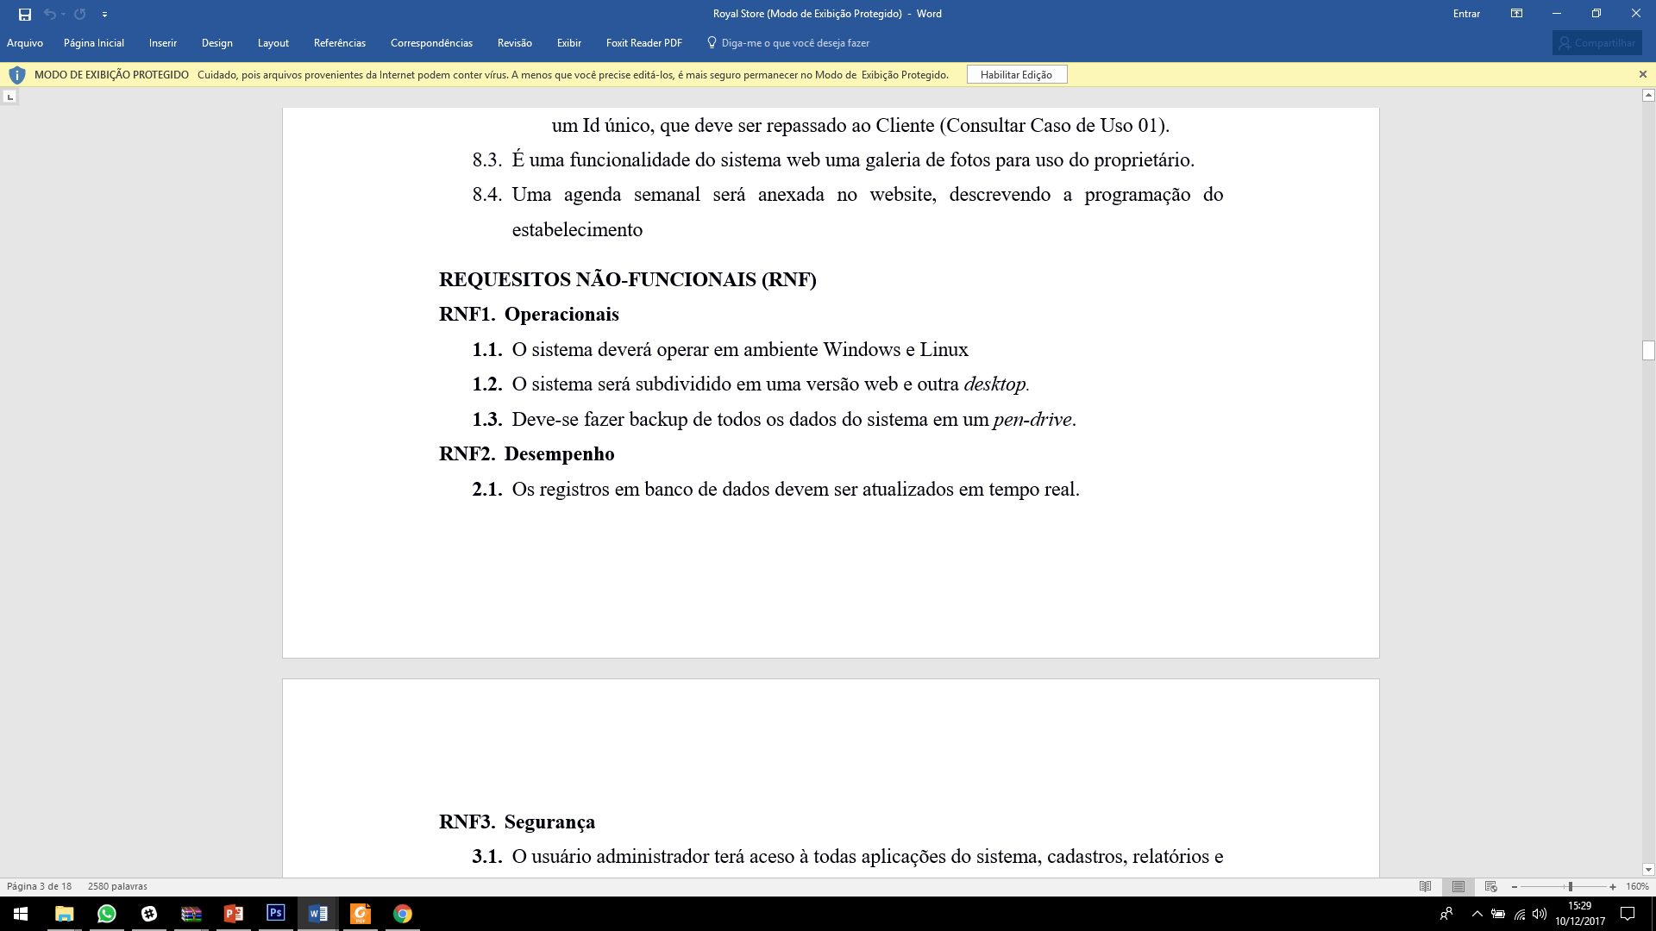
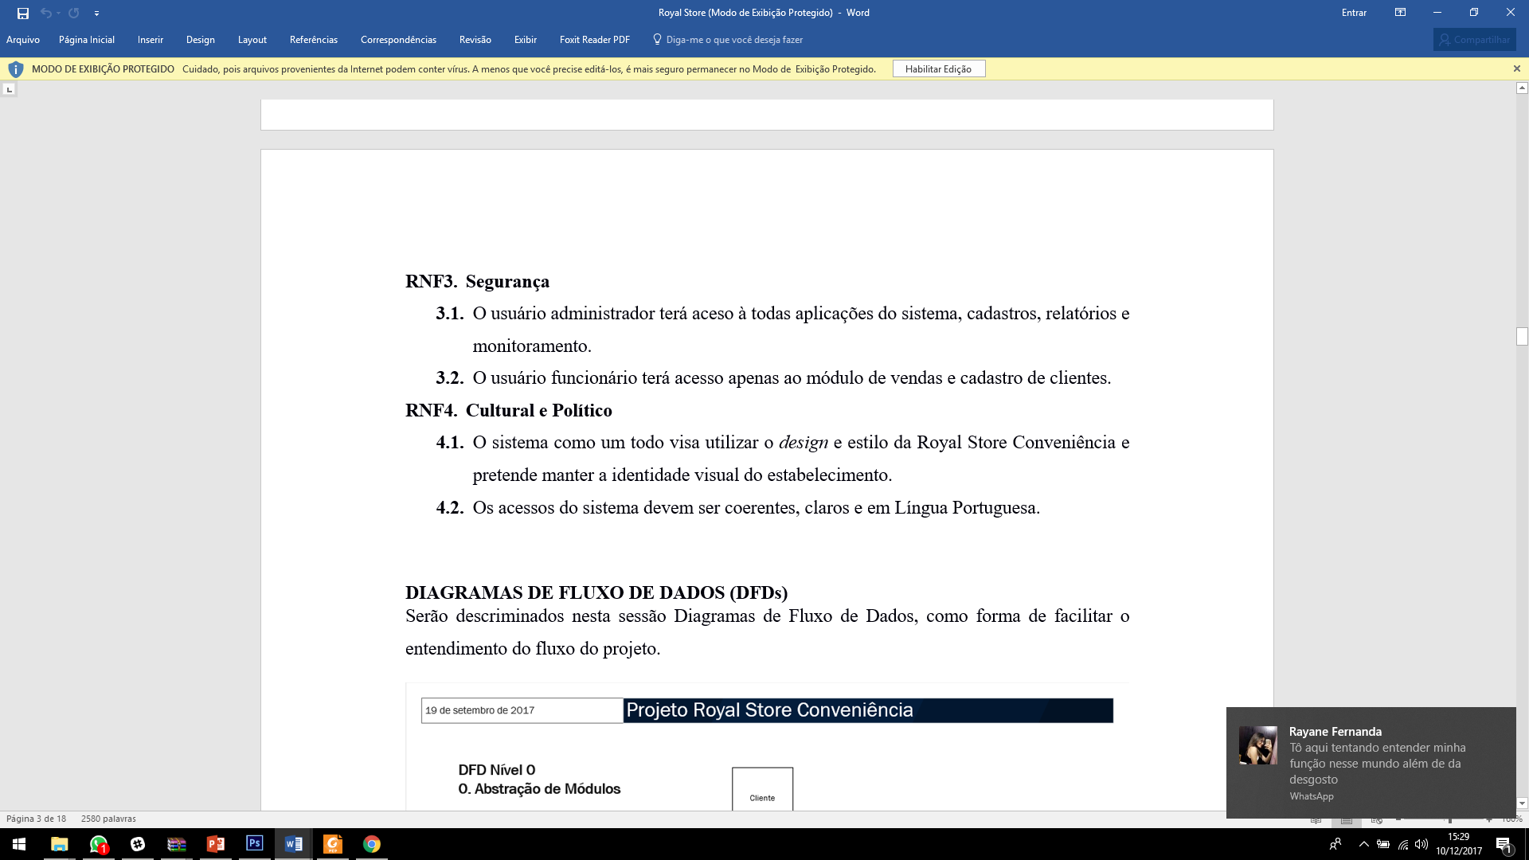
Artefatos de análise

Slide 19
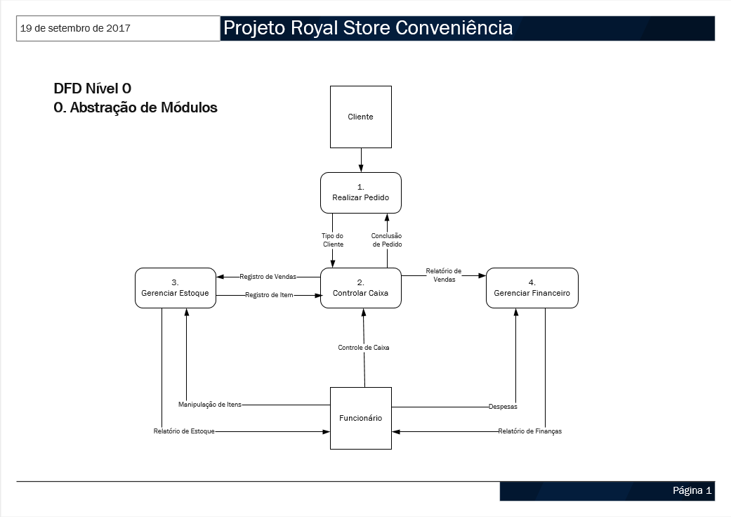
Artefatos de análise

Slide 20
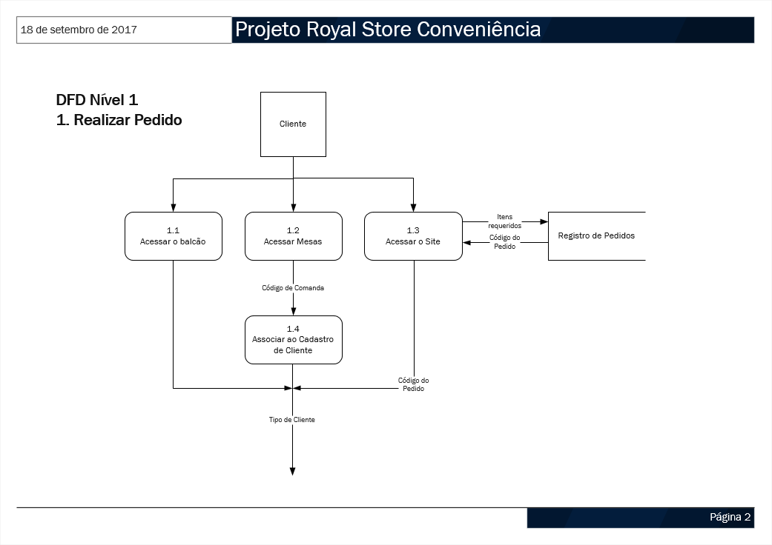

Slide 21
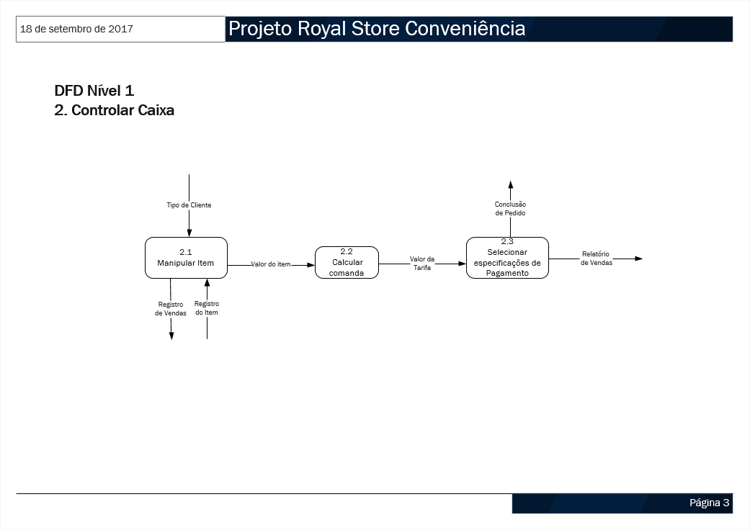

Slide 22
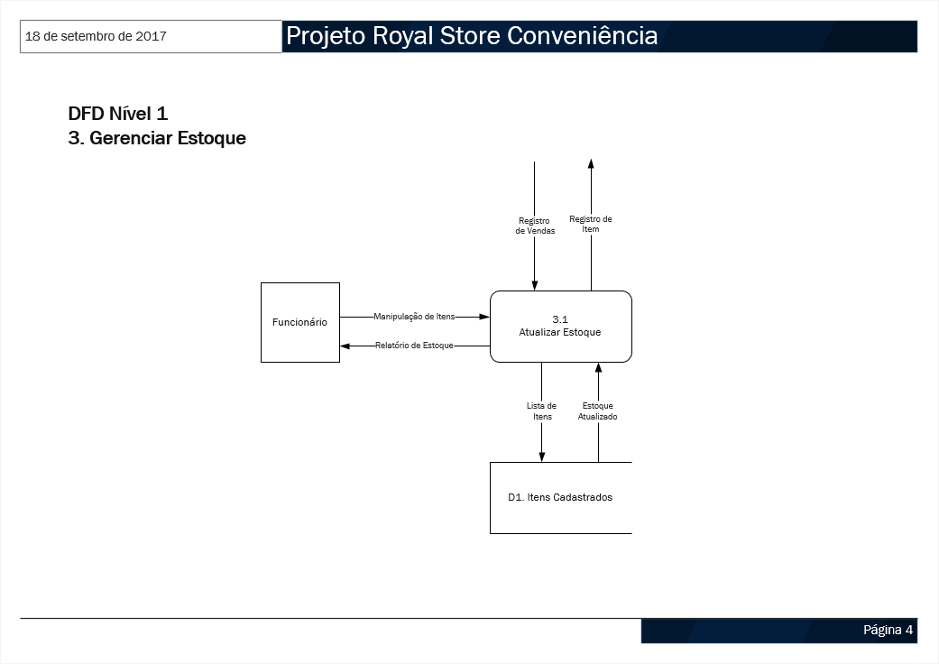

Slide 23
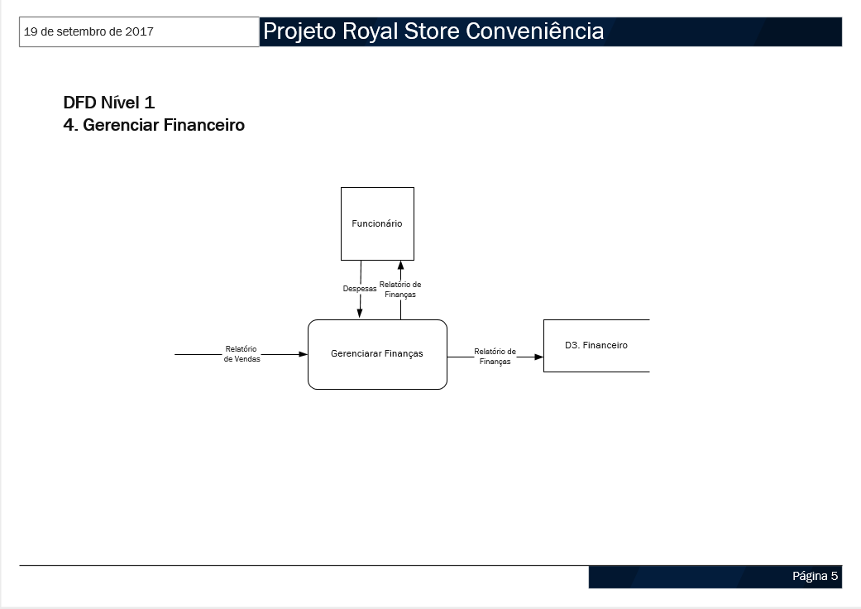

Slide 24
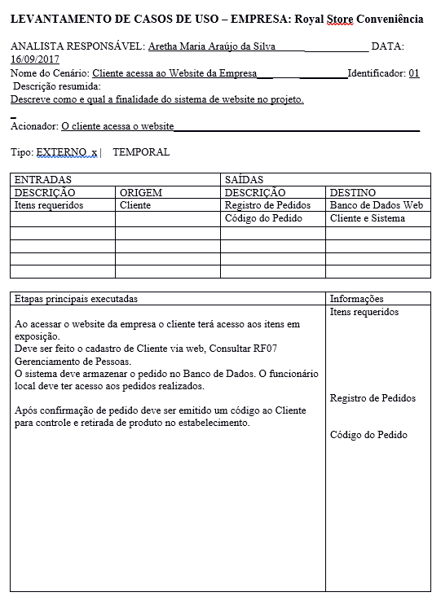
Artefatos de análise

Slide 25
Artefatos de análise

Slide 26
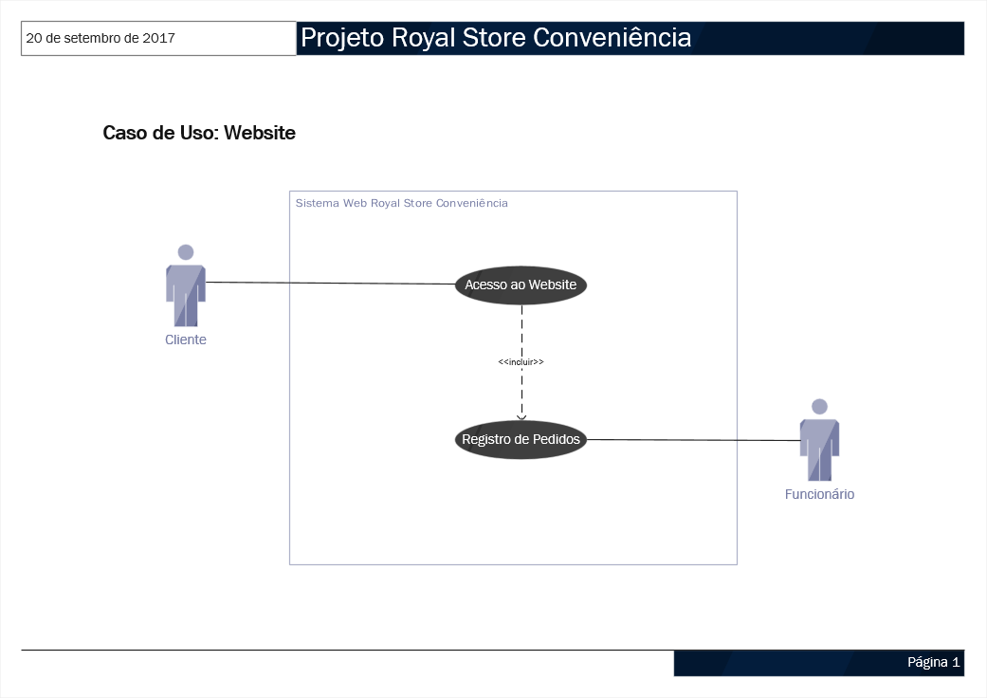

Slide 27
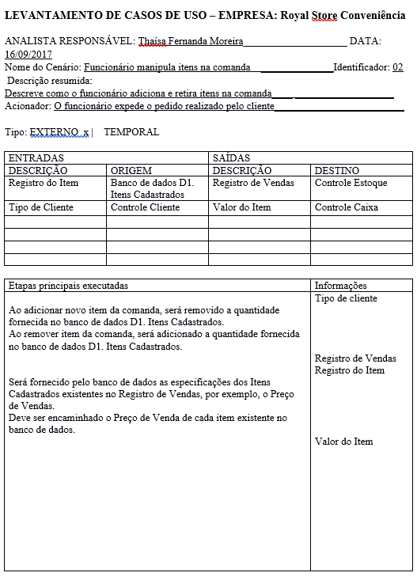
Artefatos de análise

Slide 28
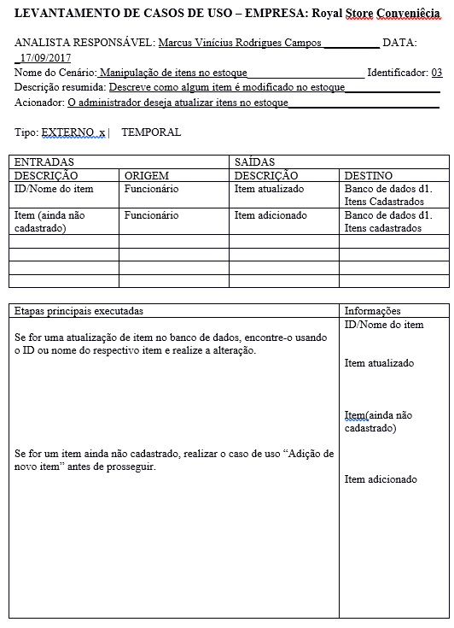
Artefatos de análise

Slide 29
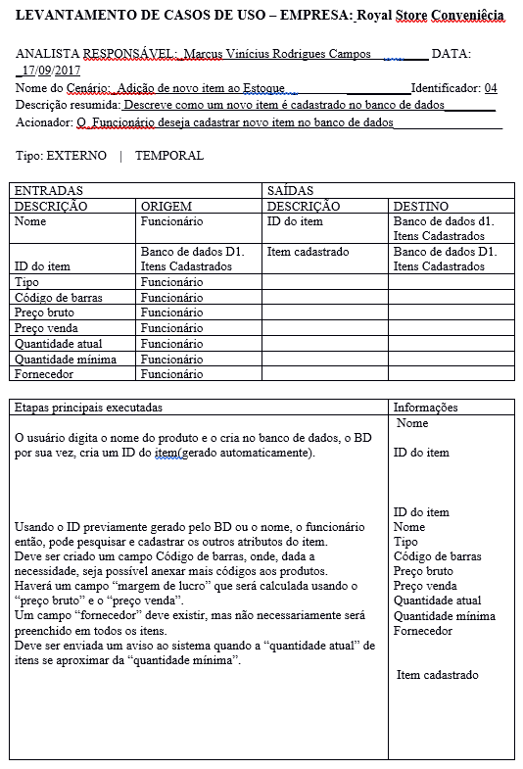
Artefatos de análise

Slide 30
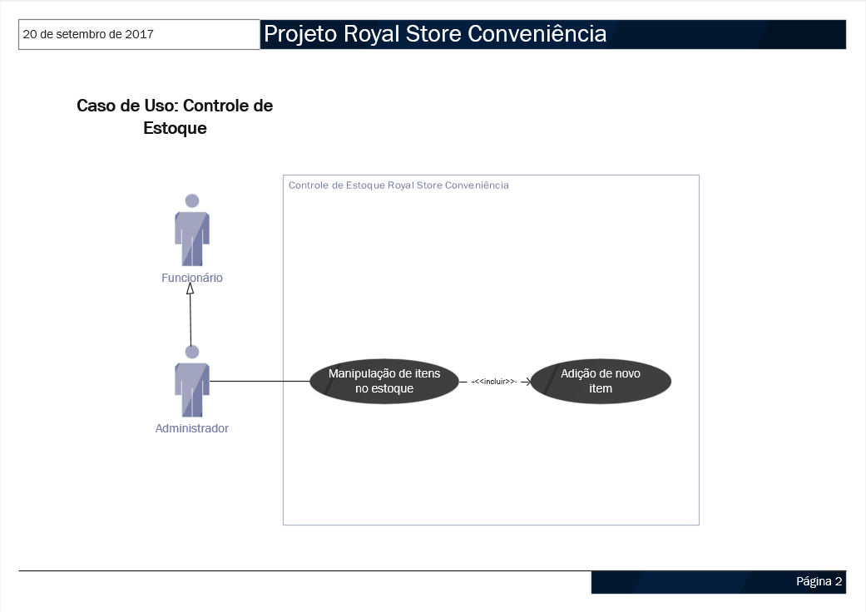

Slide 31
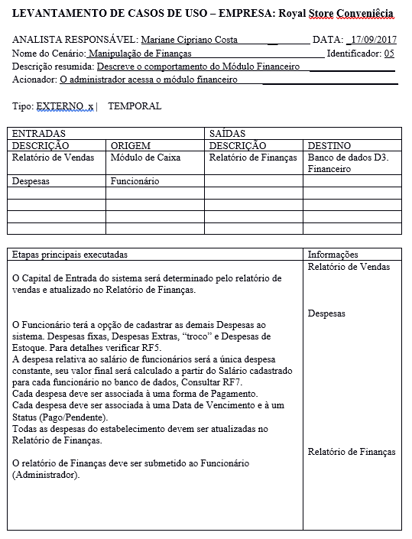
Artefatos de análise

Slide 32
Artefatos de projeto
ARTEFATOS DE PROJETO

Slide 33
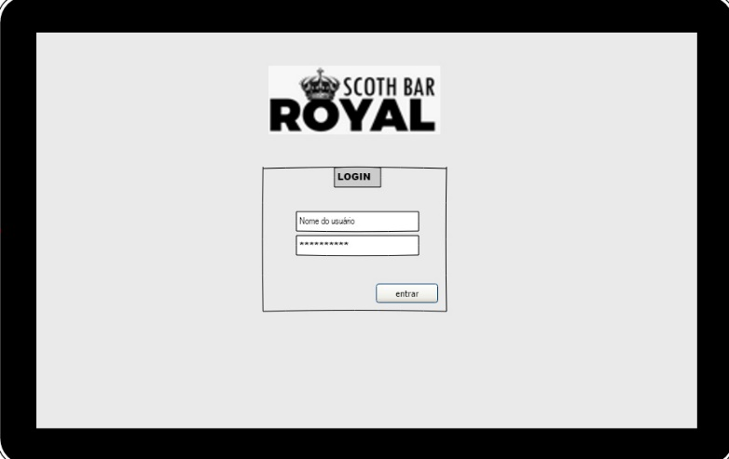
ARTEFATOS DE PROJETO

Slide 34
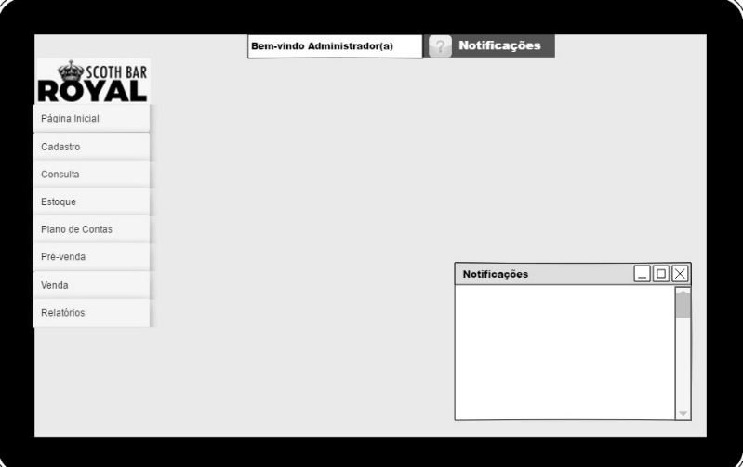
ARTEFATOS DE PROJETO

Slide 35
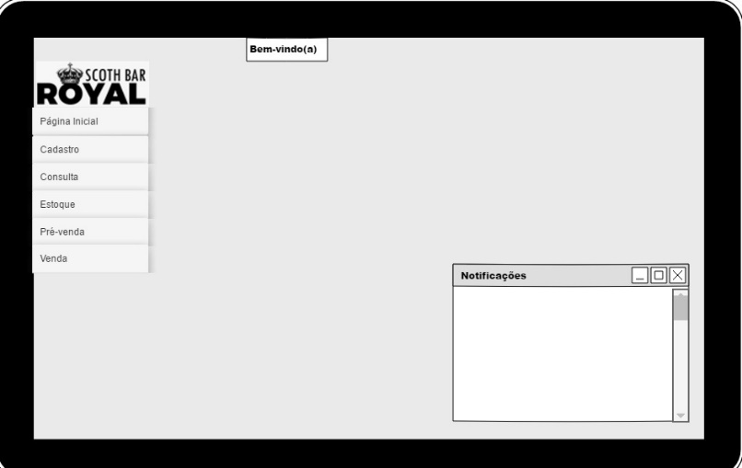
ARTEFATOS DE PROJETO

Slide 36
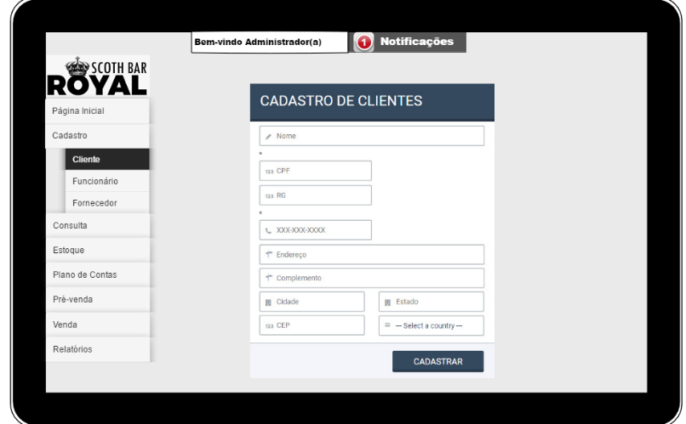
ARTEFATOS DE PROJETO

Slide 37
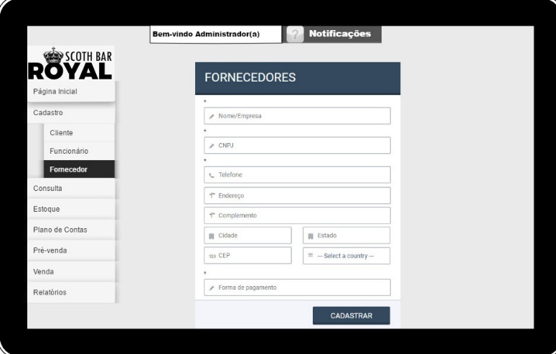
ARTEFATOS DE PROJETO

Slide 38
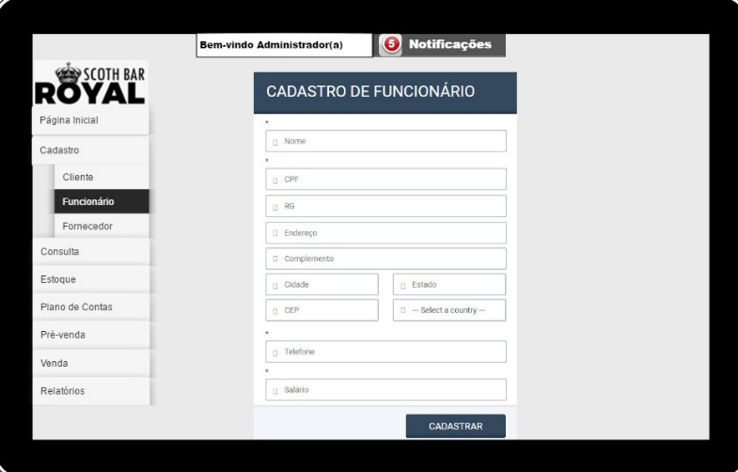
ARTEFATOS DE PROJETO

Slide 39
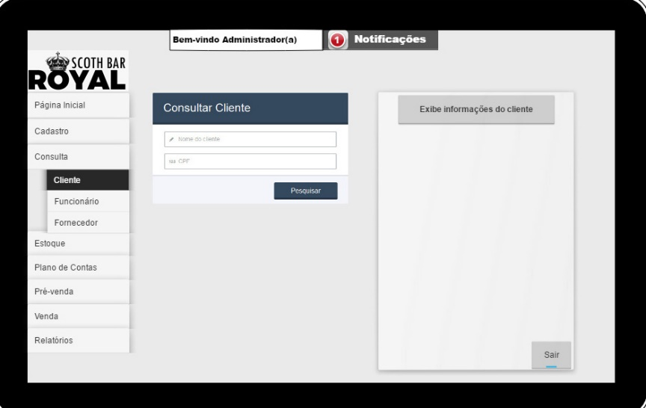
ARTEFATOS DE PROJETO

Slide 40
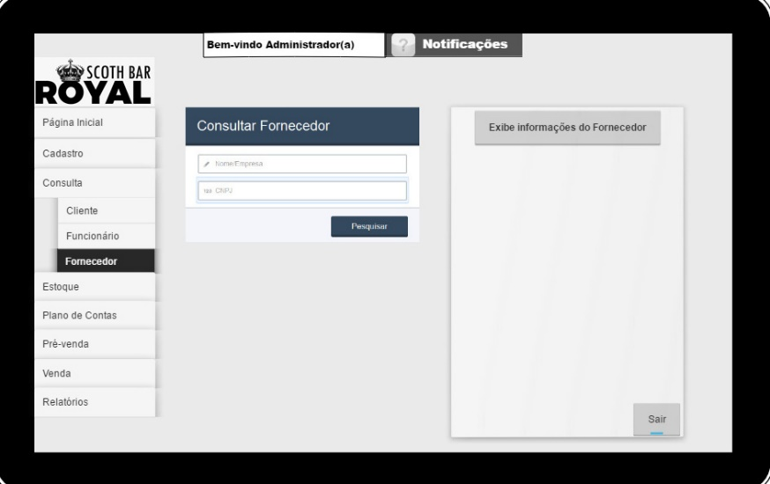
ARTEFATOS DE PROJETO

Slide 41
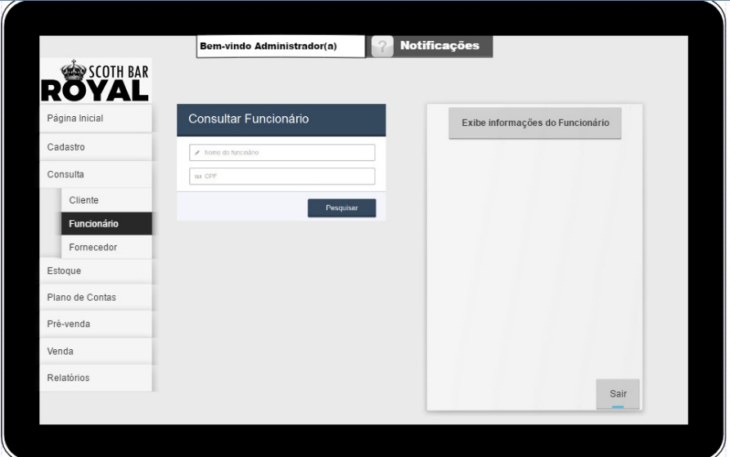
ARTEFATOS DE PROJETO

Slide 42
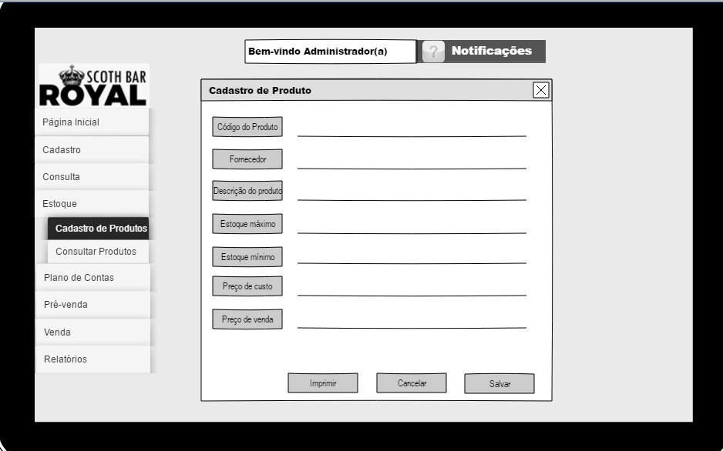
ARTEFATOS DE PROJETO

Slide 43
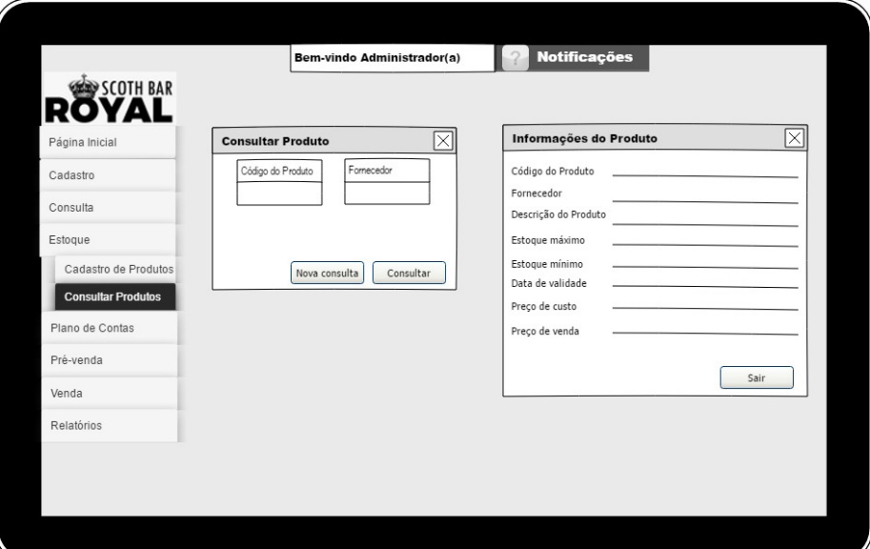
ARTEFATOS DE PROJETO

Slide 44
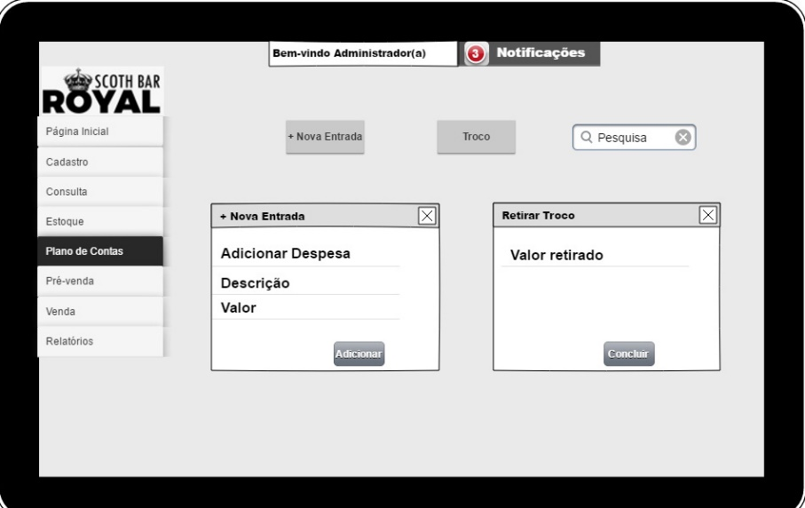
ARTEFATOS DE PROJETO

Slide 45
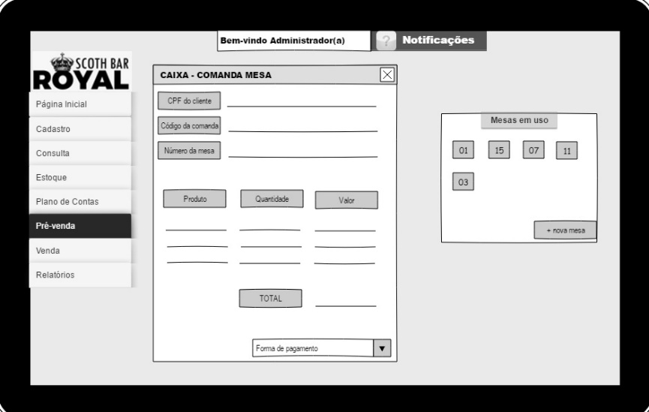
ARTEFATOS DE PROJETO

Slide 46
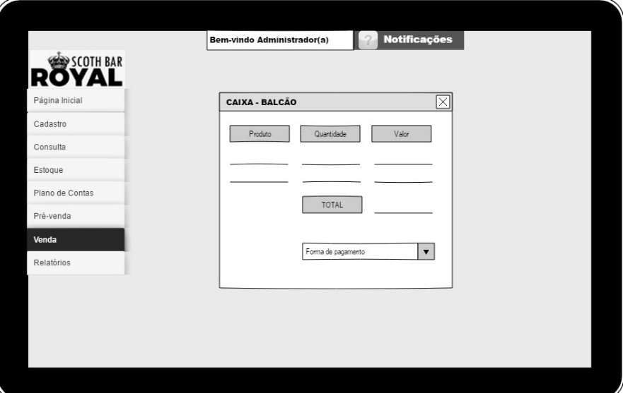
ARTEFATOS DE PROJETO

Slide 47
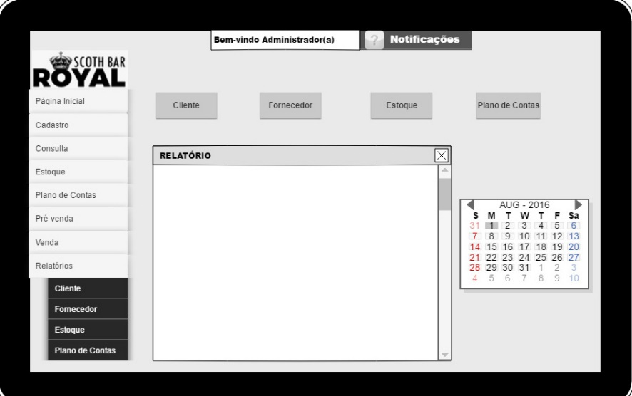
ARTEFATOS DE PROJETO

Slide 48
ARTEFATOS DE PROJETO

Slide 49
ARTEFATOS DE PROJETO

Slide 50
ARTEFATOS DE PROJETO

Slide 51
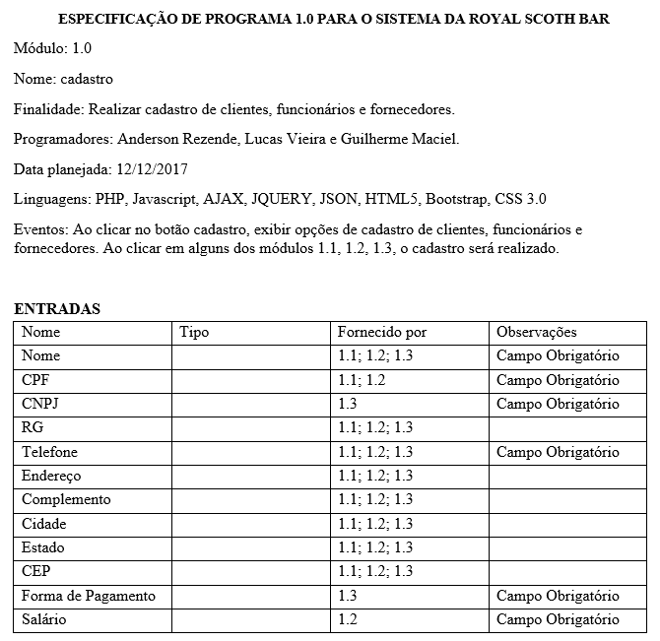
ARTEFATOS DE PROJETO

Slide 52
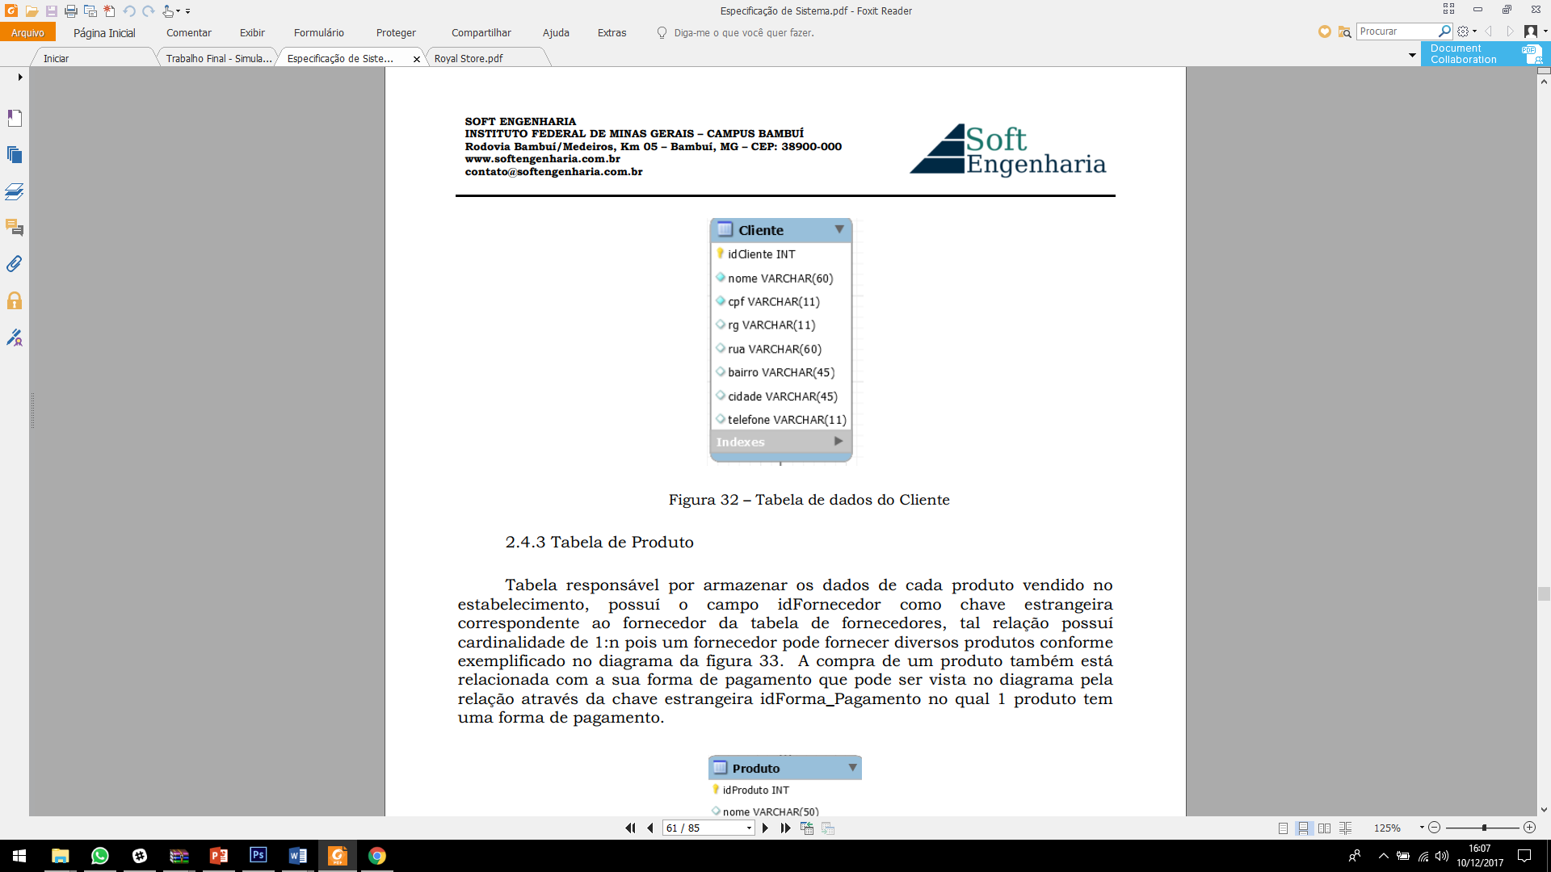
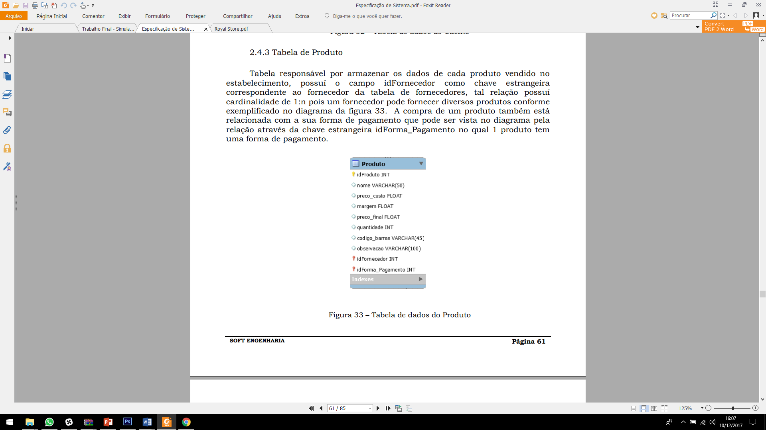
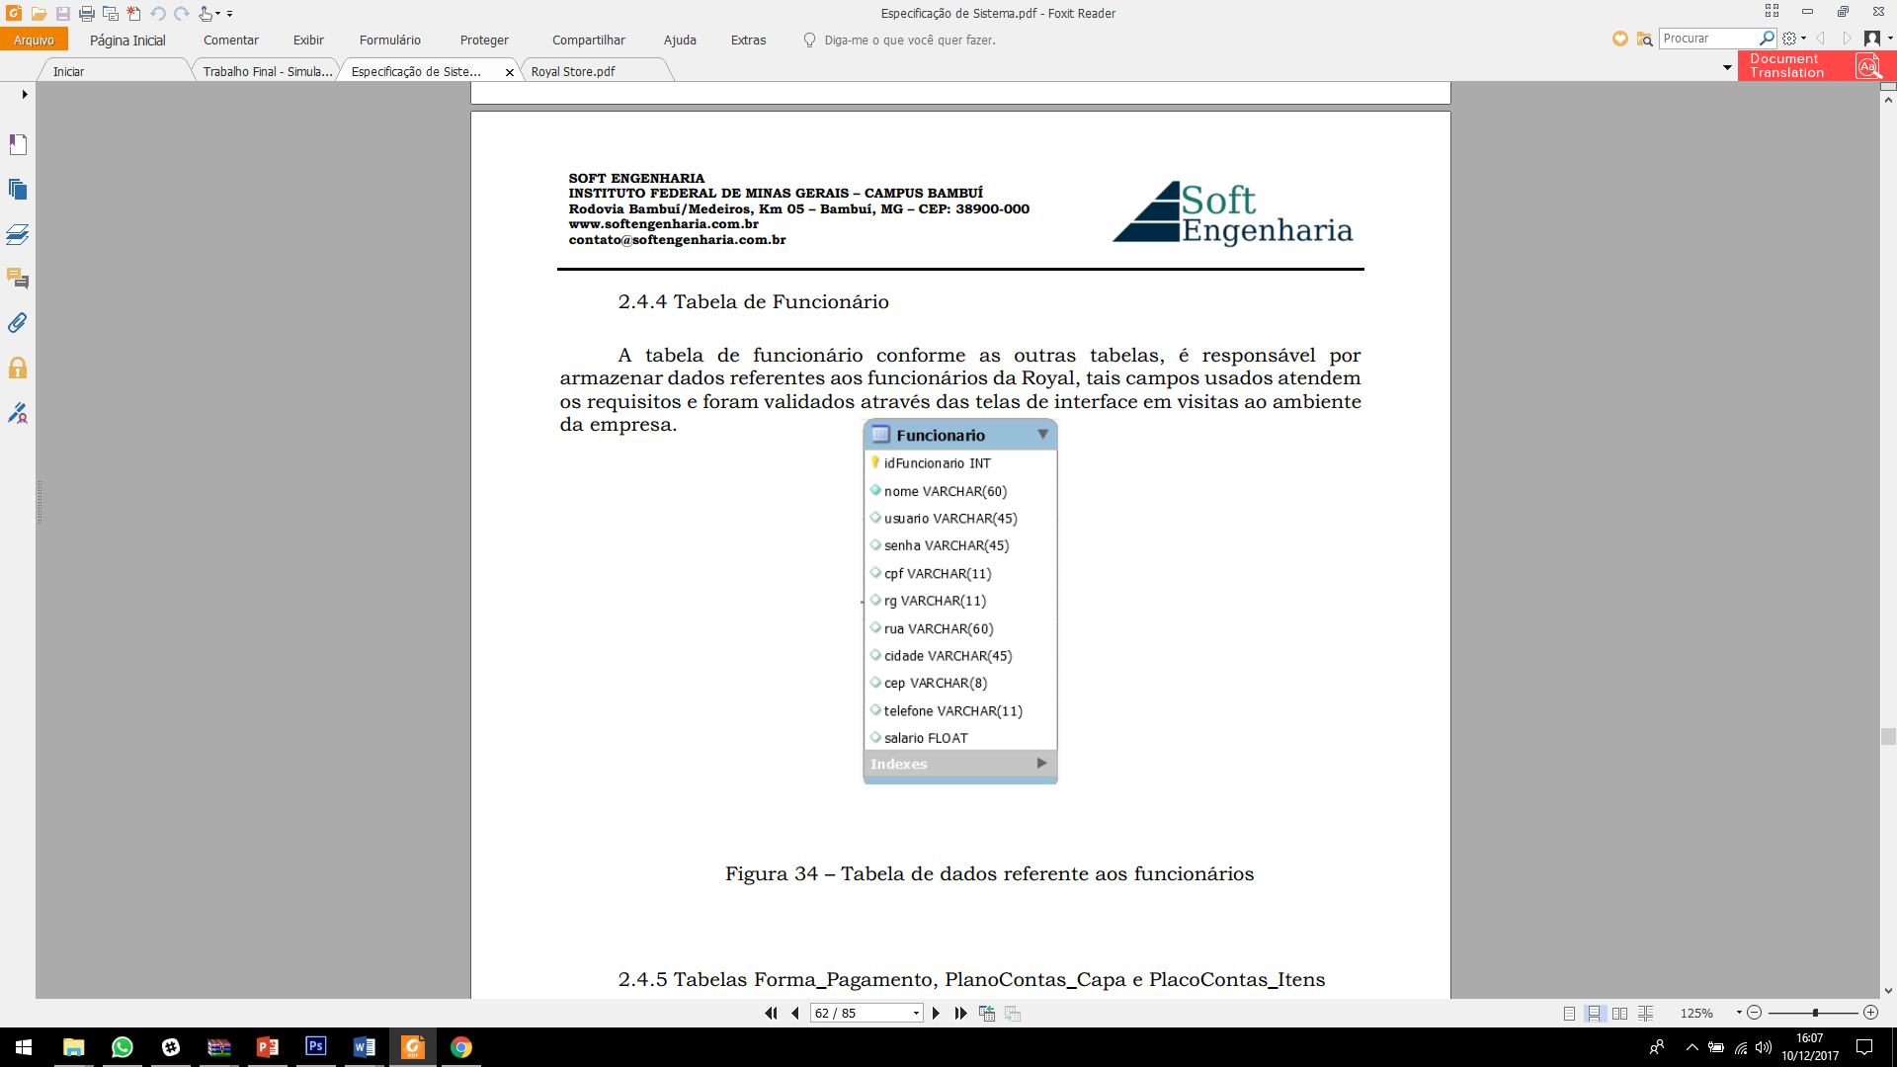
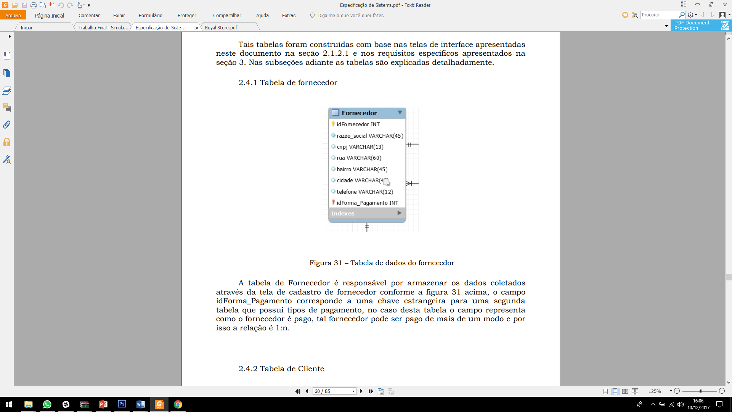
ARTEFATOS DE PROJETO

Slide 53
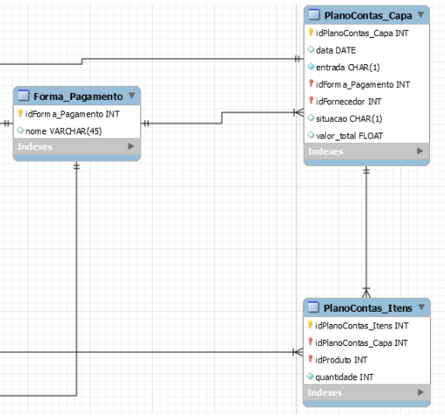
ARTEFATOS DE PROJETO

Slide 54
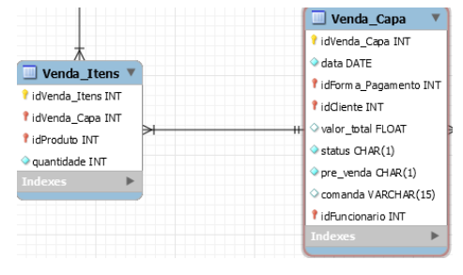
ARTEFATOS DE PROJETO

Slide 55
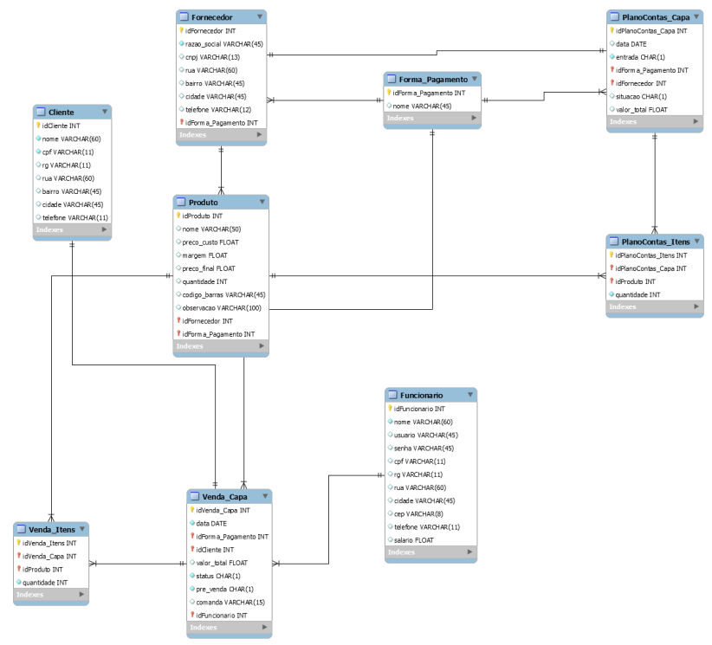
ARTEFATOS DE PROJETO

Slide 56
SUPORTE AO SISTEMA
SUPORTE AO SISTEMA

Slide 57
 | CLIENTE | CLIENTE REMOTO | SERVIDOR DE APP | SERVIDOR DE BD LOCAL | SERVIDOR DE BD ONLINE
SISTEMA OPERACIONAL | Windows 7 Home 64 bits | Windows 7 ~ 10 64 bits | Windows 7 Home 64 bits | Windows 7 Home 64 bits | Linux
SOFTWARE ESPECIAL | SQL Workbench Apache Firefox Chrome Drivers impressora térmica/convencional Suporte a PHP Suporte a mySQL | Firefox Chrome Apache Suporte a PHP Suporte a mySQL | SQL Workbench Apache Firefox Chrome Drivers impressora térmica/convencional Suporte a PHP Suporte a mySQL | SQL Workbench Apache Firefox Chrome Drivers impressora térmica/convencional Suporte a PHP Suporte a mySQL | Suporte a mySQL
HARDWARE | Processador Intel Core 2 Duo 2.0Ghz (+) 4 GB Memória RAM DDR2 667Mhz (+) Disco Rígido de 500GB (+) Mouse, Teclado, Monitor 800x600 (+) Nobreak (Opcional) Pendrive 16GB para backup diário Leitor de Código de Barras | Processador Intel Core 2 Duo 2.0Ghz (+) 4 GB Memória RAM DDR2 667Mhz (+) Disco Rígido de 500GB (+) Mouse, Teclado, Monitor 800x600 (+) | Processador Intel Core 2 Duo 2.0Ghz (+) 4 GB Memória RAM DDR2 667Mhz (+) Disco Rígido de 500GB (+) Mouse, Teclado, Monitor 800x600 (+) Nobreak (Opcional) Pendrive 16GB para Backup diário | Processador Intel Core 2 Duo 2.0Ghz (+) 4 GB Memória RAM DDR2 667Mhz (+) Disco Rígido de 500GB (+) Mouse, Teclado, Monitor 800x600 (+) Nobreak (Opcional) Pendrive 16GB para backup diário Leitor de Código de Barras | Processador Intel Core 2 Duo 2.0Ghz (+) 4 GB Memória RAM DDR2 667Mhz (+) Disco Rígido de 500GB (+)
REDE | Banda larga 10Mb/s | Banda larga 1Mb/s ou Conexão 3G/4G | Banda larga 10Mb/s | Banda larga 10Mb/s | Taxa de transferência ilimitada
SUPORTE AO SISTEMA

Slide 58
 | CLIENTE DESKTOP | CLIENTE REMOTO | SERVIDOR DE BANCO DE DADOS ONLINE
SISTEMA OPERACIONAL | Sem custos
SOFTWARE ESPECIAL | Sem custos
HARDWARE | Computador R$ 799,00 Memoria RAM R$89,00 Monitor já adquirido Teclado/Mouse já adquirido | Computador R$ 799,00 Teclado/Mouse R$ 80,00
REDE | R$ 99,99 | R$ 35,00
CUSTO TOTAL | R$988,00 | R$ 914,00 | R$ 0,07/h Transação R$ 0,08 GB de Backup
SUPORTE AO SISTEMA

Slide 59
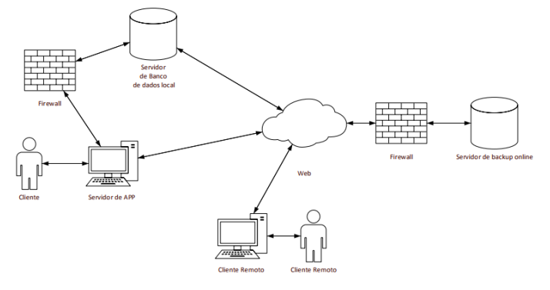
SUPORTE AO SISTEMA

Slide 60

SUPORTE AO SISTEMA
Github.com/softengenharia

Slide 61
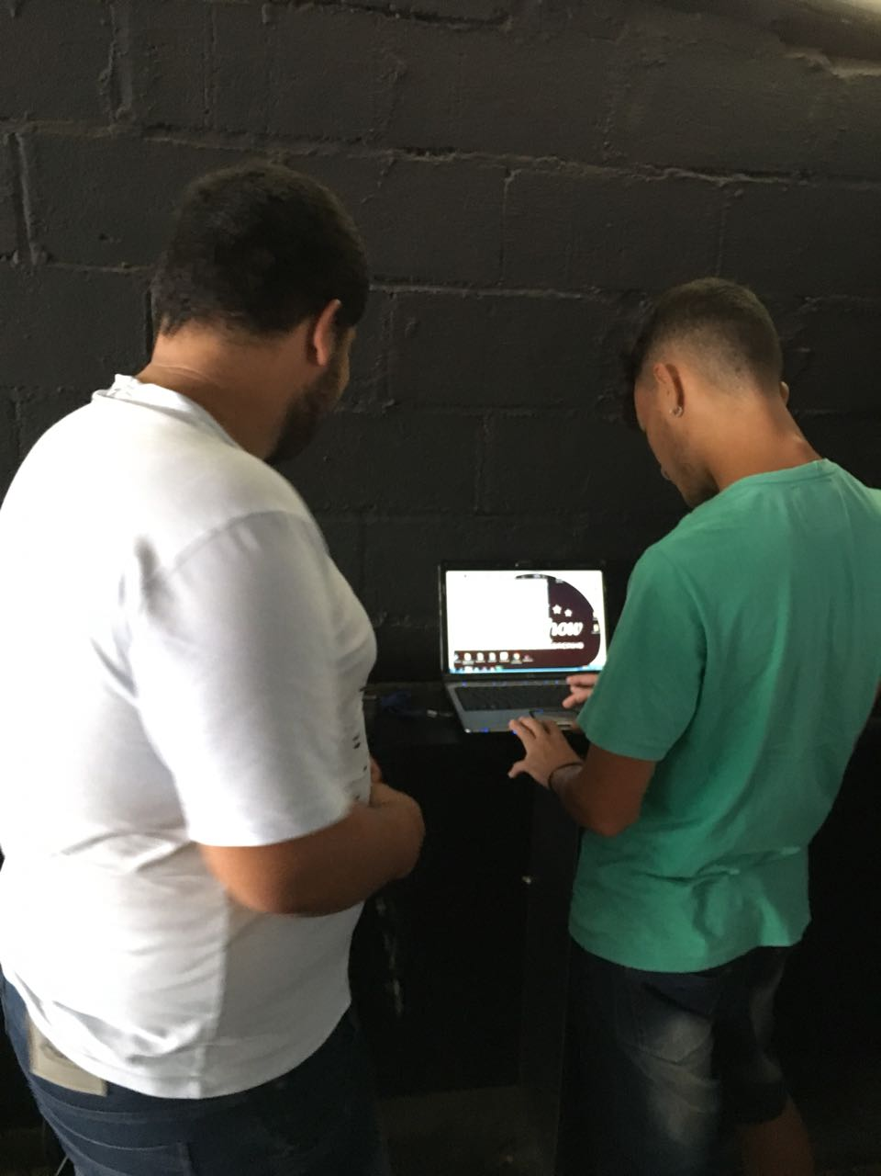
SUPORTE AO SISTEMA

Slide 62
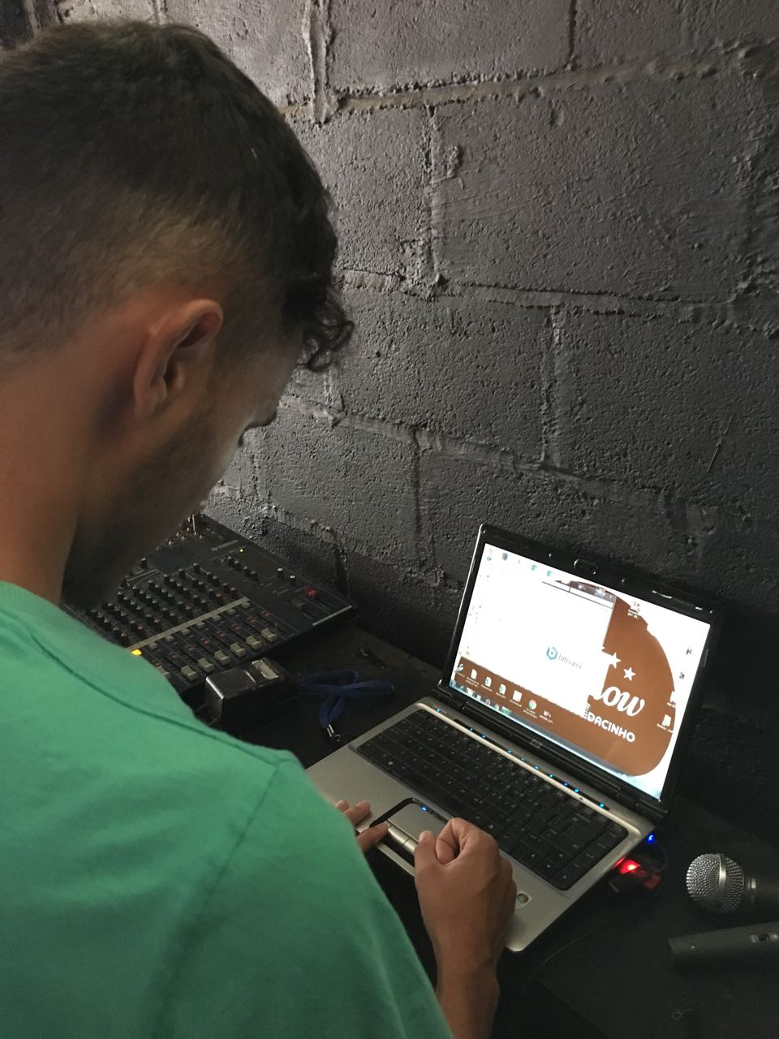
SUPORTE AO SISTEMA

Slide 63
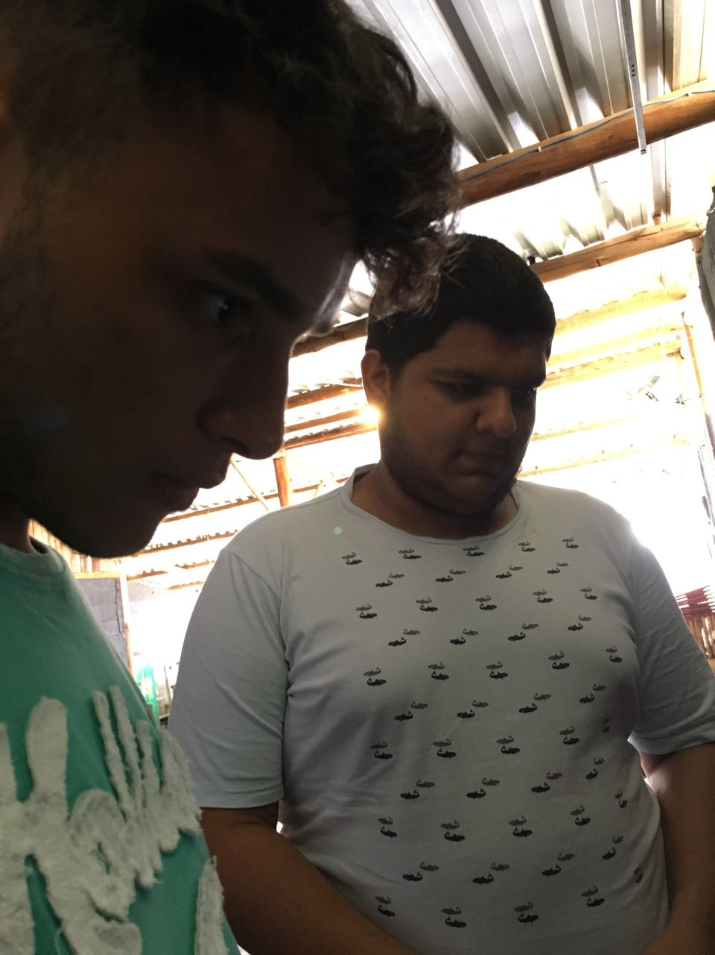
SUPORTE AO SISTEMA

Slide 64

SUPORTE AO SISTEMA

Slide 65
DEMONSTRAÇÃO
DEMONSTRAÇÃO

Slide 66
TECNOLOGIAS
TECNOLOGIAS

Slide 67



TECNOLOGIAS

Slide 68

TECNOLOGIAS
https://belitsoft.com/php-development-services/php7-vs-nodejs

Slide 69

TECNOLOGIAS

Slide 70

TECNOLOGIAS
TÉCNICA

Slide 71
DESAFIOS
DESAFIOS

Slide 72
Início 30/08/2017
Análise 16 dias
Término de Análise 20/09/2017
Sizing de Arquitetura 43 dias
Projeto de Banco de Dados 43 dias
Atraso de uma semana
Projeto de Arquitetura 43 dias
DESAFIOS
Projeto de Interface 43 dias
Projeto de Programa 43 dias
Término de Projeto 25/10/2017
Atraso de uma semana
Implementação do Sistema 33 dias
Término de Implementação 01/12/2017
Treinamento 5 dias
Fim 08/12/2017

Slide 73
DESAFIOS
81 DIAS DE PROJETO PLANEJADOS
83 DIAS DE PROJETO REAIS

Slide 74
DESAFIOS
MUITO OBRIGADO

Slide 75
INSTITUTO FEDERAL DE MINAS GERAIS – CAMPUS BAMBUÍ BACHARELADO EM ENGENHARIA DE COMPUTAÇÃO

Slide 76


Slide 77


Slide 78


Slide 79


Slide 80


Slide 81


Slide 82


Slide 83


Slide 84


Slide 89


